Slide 1
Игра «Коробочки»
Автор – Шубарин Кирилл Владимирович

Slide 2
Паспорт проекта
Используемые технические средства: Python, PostgreSQL (SQLite)
Используемые фреймворки: pygame, pygame_gui

Slide 3
Краткое описание
Проект представляет собой 2-D игру, воссоздающую одну из первых мобильных игр «Boxes». По своему сюжету – это тетрис, в котором все элементы – это кубики, летящие с неба, но двигать их может только главный персонаж, находящийся на земле. При этом если на кубике есть ещё один кубик, то нижний не может быть передвинут, равно как и два и более кубика лежащие рядом друг с другом. У игрока в арсенале есть прыжок, позволяющий прыгать на один кубик вверх, набор жизней, которые отнимаются при попадании падающим кубиком по игроку сверху, и возможность толкать коробки в двух направлениях (влево и вправо).

Slide 4
Архитектурное устройтсво
Вся игра создается в едином классе-диспетчере Game. Он следит за состоянием игрового поля, позволяет управлять музыкой, ставить игру на паузу, координирует отрисовку объектов и их взаимодействие.

Slide 5
Объекты, использующиеся классом Game
Player – класс главного героя. Выполняет отрисовку анимации спрайта, управляет перемещением главного героя (не учитывая движение коробочек)
Tile – класс отвечающий за взаимодействие коробочек друг с другом и главным героем. Каждая коробочка «знает» направление доступное для перемещения.
GameOver – класс финального экрана, отвечает за окончание игры, отрисовку статистики и управления приложением
Particle – класс анимации попадания коробкой в игрока. Создает эмиттер маленьких дракончиков, разлетающихся в разные стороны при попадании коробкой в главного героя
StatusHearts, StatusLevel, StatusScore – классы для настройки отображения игровой информации в строке состояния

Slide 6
Функции
load_image – загрузка изображения, и преобразование его в объект pygame.image (умеет вырезать картинку на хромокее)
terminate – завершение работы приложения
create_particles – генератор частиц. Управляет созданием эмиттера частиц для анимации

Slide 7
Архитектурные особенности
При смене уровня, скорость коробочек инкрементируется на единицу, благодаря методу класса Tile с использованием @classmethod. Это решение позволяет также изменить внешний вид коробочек при изменении уровня (в нашем исполнении это смена цвета коробочек
Нажатая клавиша движения обрабатывается отдельно для объектов типа Tile и Player, что позволяет настроить каждое движение незавсимо
Все константы вынесены в модуль constants, что позволяет очистить область видимости и освободить пространство имен, а также быстро конфигурировать игровой процесс

Slide 8
База данных
База данных для простоты развертывания приложения устроена на SQLite. База содержит основную таблицу records, вспомогательную difficult и таблицу с настройками управления controller. При помощи вспомогательной таблицы происходит конфигурация игрового процесса в зависимости от выбранного уровня сложности, а также через foreign key собирается полная информация об успехе игрока в таблице records.

Slide 9
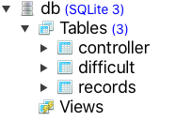
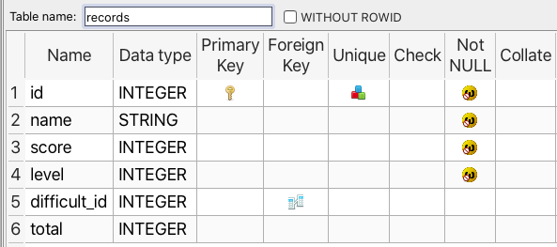
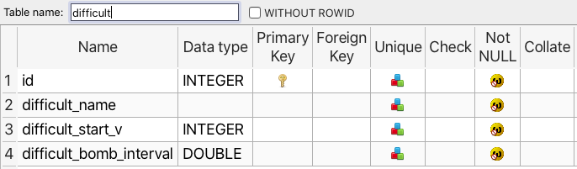
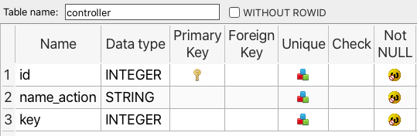
Схема данных

Slide 10
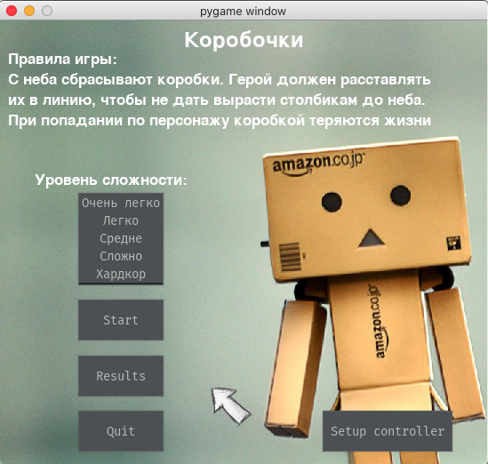
Стартовый экран

Slide 11
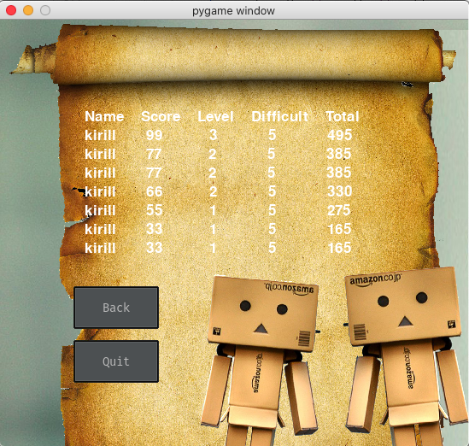
Таблица рекордов

Slide 12
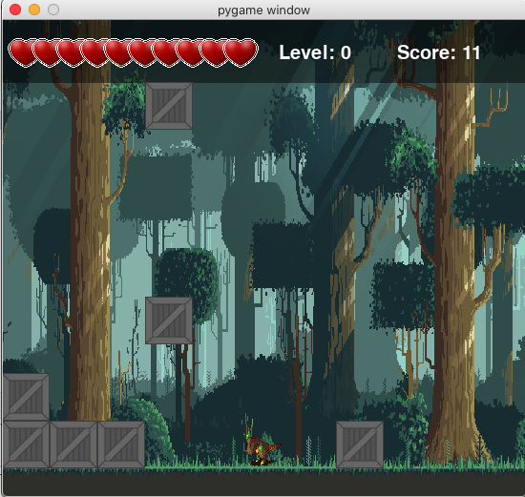
Нулевой уровень
Цвет коробочек – серый, у игрока максимум жизней, скорость падения - минимальна

Slide 13
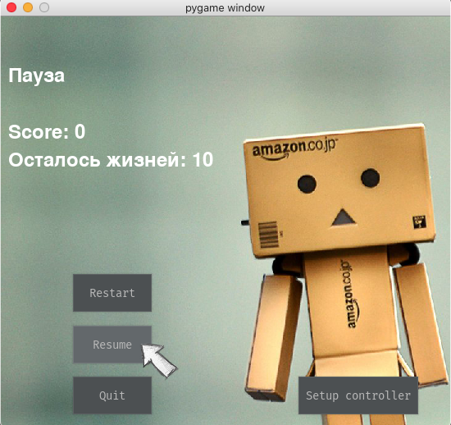
Меню паузы
Есть возможность перезапустить игру, вернуться к текущему состоянию или выйти

Slide 14
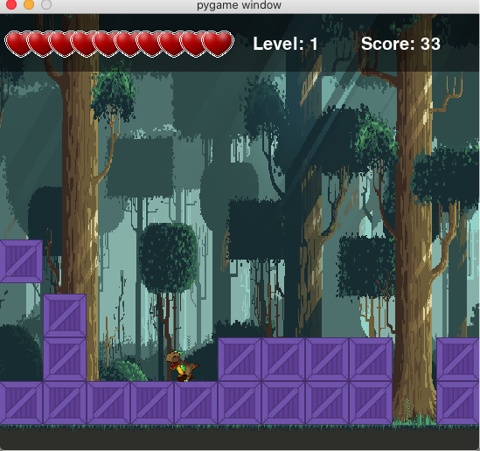
Первый уровень
Цвет коробочек сменился, в том числе у падающих.

Slide 15
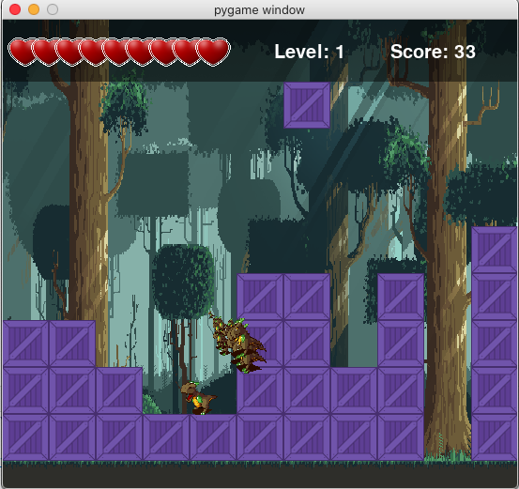
В игрока попал кубик
Из точки попадания генерируются частицы, которые анимируют потерю жизни

Slide 16
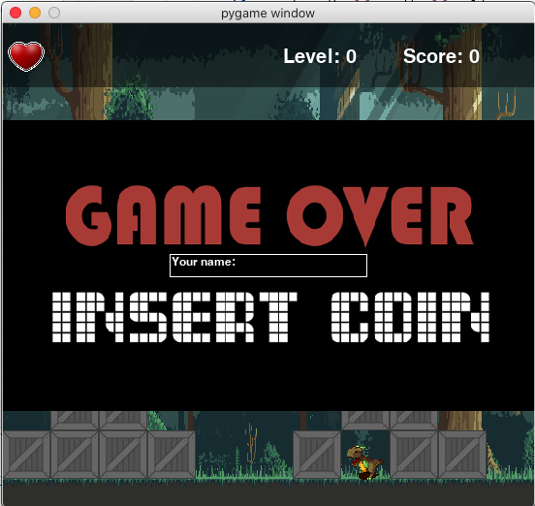
Конец игры
Запись результата

Slide 17
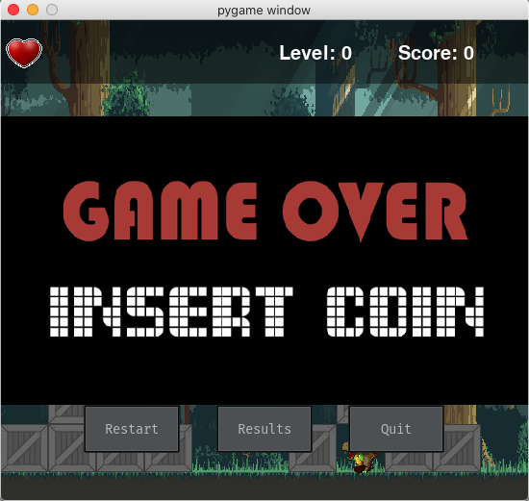
Конец игры
Выбор действия

